Slide 1


Slide 2
期末复习
第3课时 数量关系

Slide 3
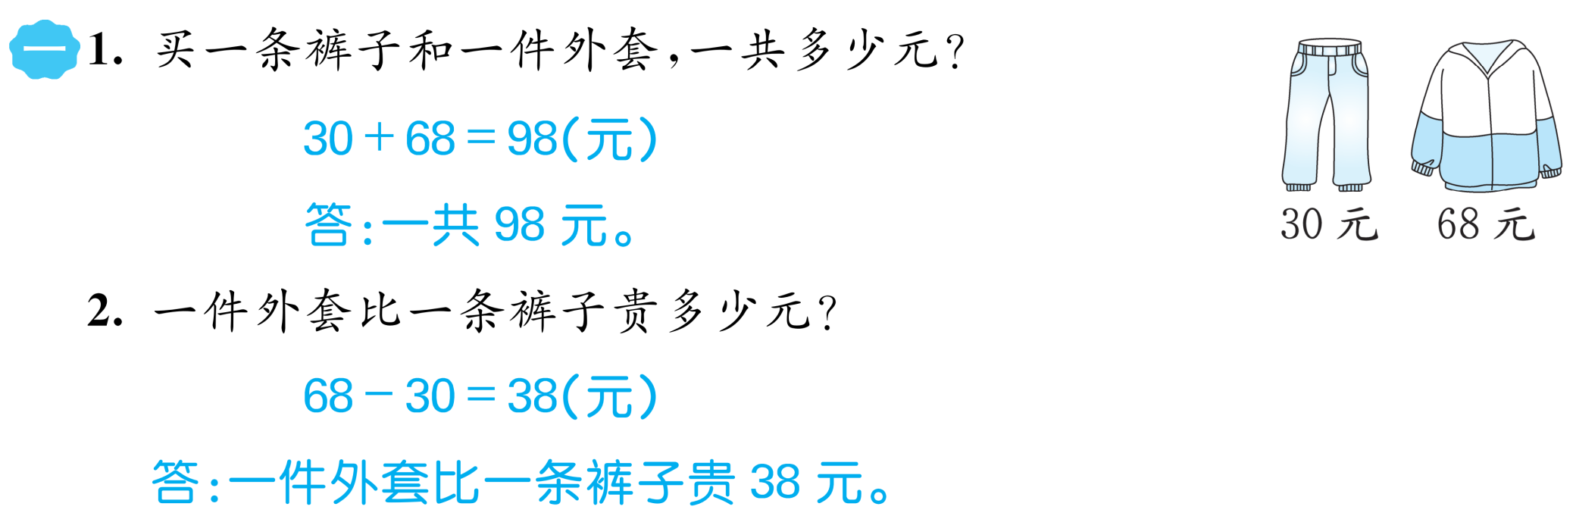


Slide 4
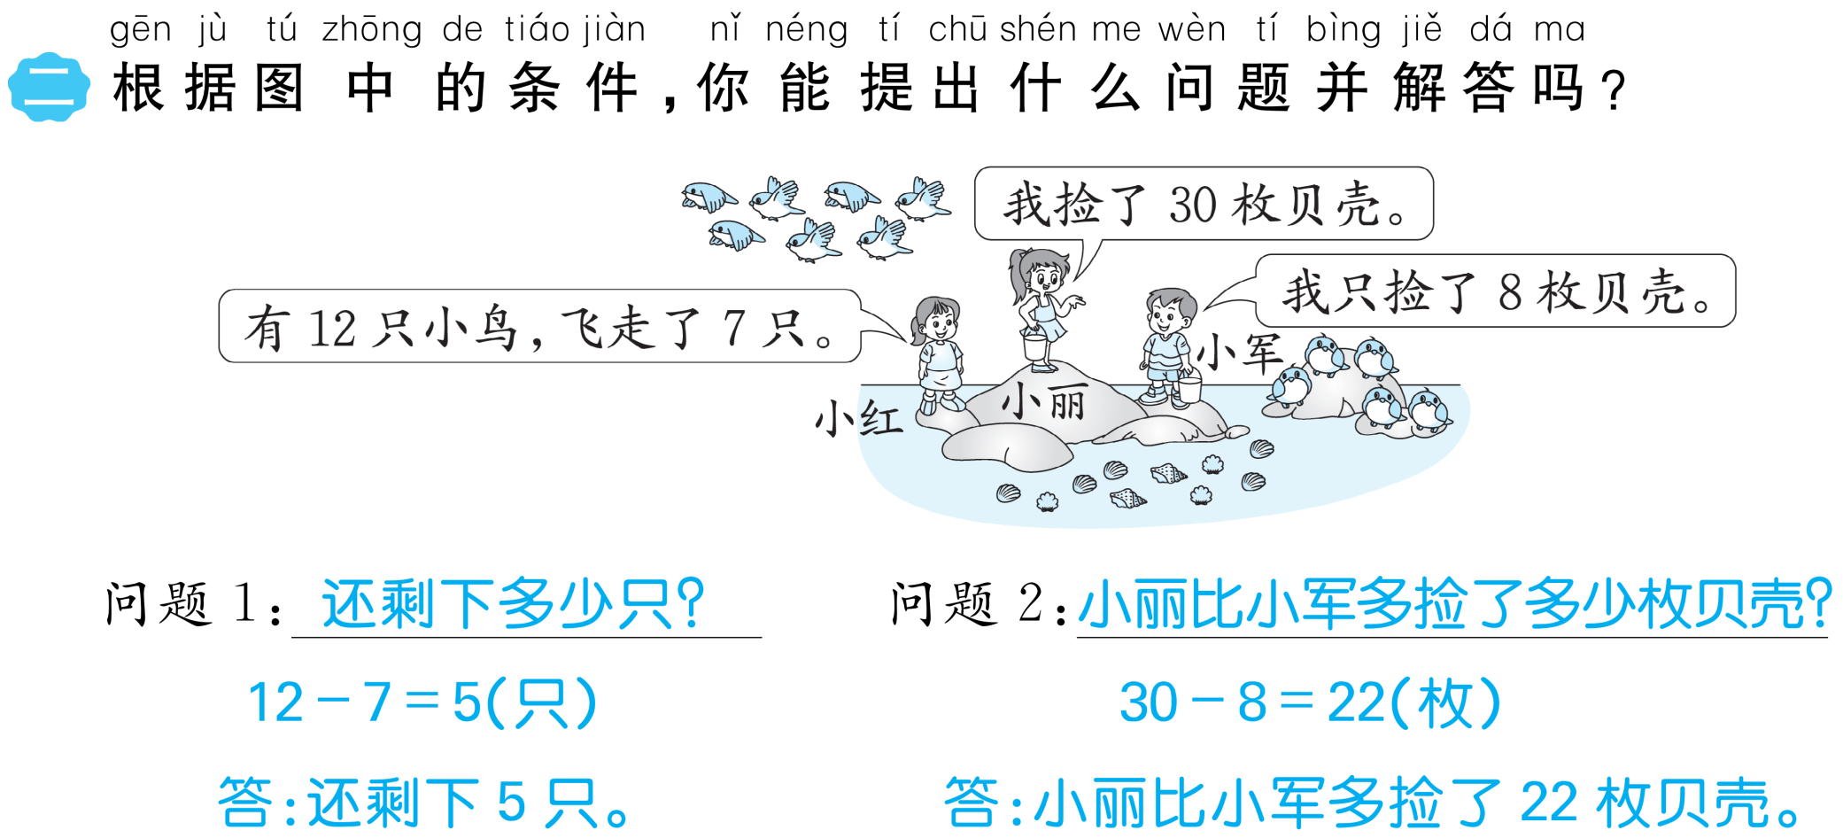

Slide 5
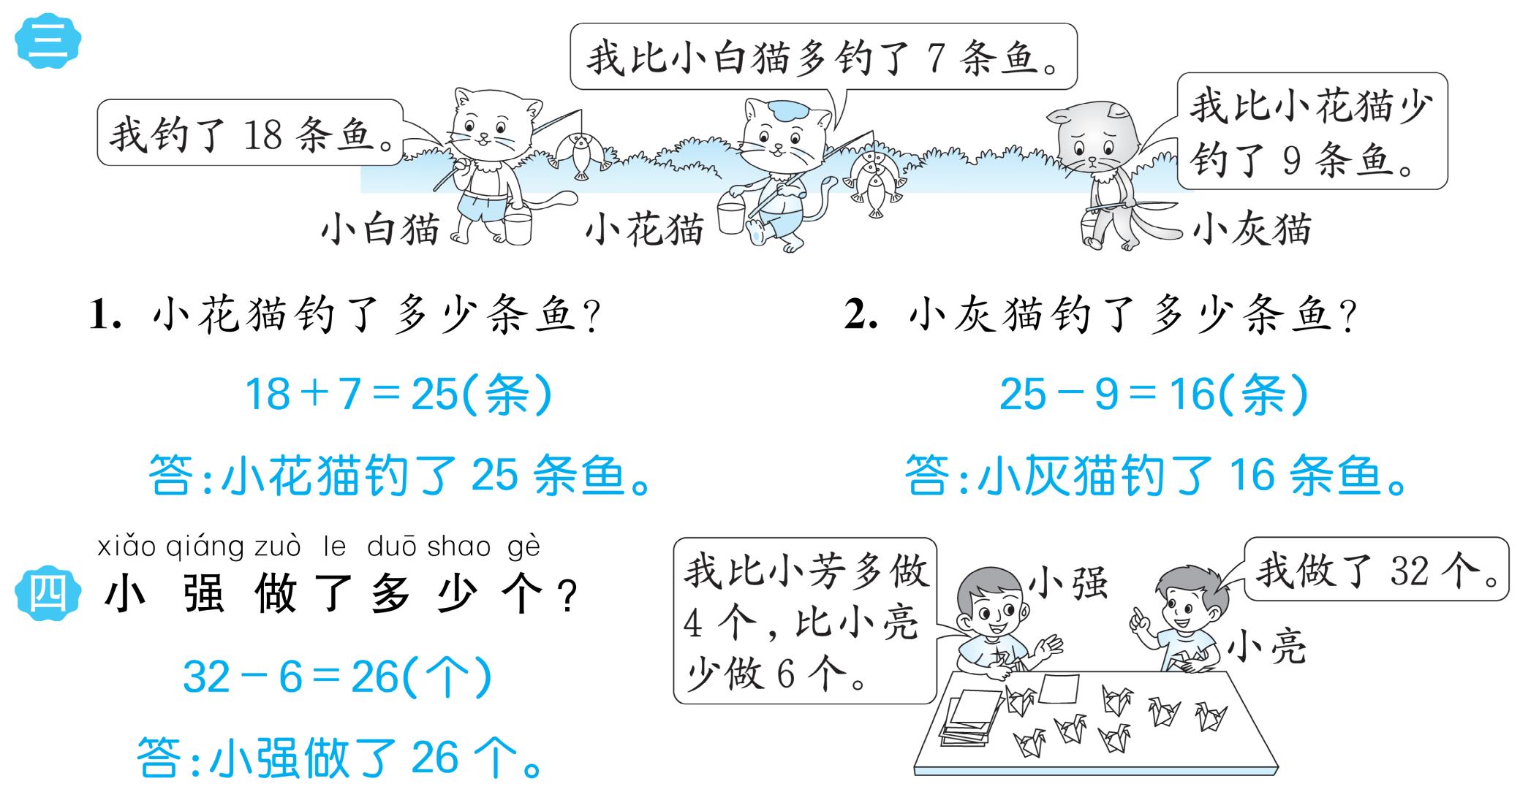

Slide 6



